Slide 1
CITOVÁNÍ
http://citace.fsv.cuni.cz
pravidla
příklady
časté chyby

Slide 2
Proč citujeme?
1/ autorský zákon
2/ etický aspekt
3/ zpětné ověření myšlenek
4/ získání širšího kontextu k problematice
5/ základ pro hodnocení vědy po celém světě
Bibliografická citace je zdroj informací pro čtenáře, recenzenta, oponenta dokumentu
Autor dokazuje vlastní znalost zpracovaného tématu
Identifikace a zpětné vyhledání dokumentu, příp. zdroj odkazu další literaturu
Správná práce se zdroji je jedním ze znaků kvalitní práce!

Slide 3
Právní minimum
Smím použít výňatky z cizích děl ve svém díle
Smím použít výňatky z cizích děl nebo drobná celá cizí díla, ale jen pro účely kritiky nebo recenze těchto děl nebo pro vědeckou, odbornou práci
V rozsahu nepřekračujícím konkrétní účel
Vyučující smí použít dílo PŘI vyučování pro ILUSTRAČNÍ účel nebo při vědeckém výzkumu
Nikoliv za účelem obchodního prospěchu
V rozsahu nepřekračujícím sledovaný účel
Vždy je nutno citovat!

Slide 4
Plagiátorství
Přisvojení si cizích myšlenek, nekorektní napodobování uměleckého, literárního, vědeckého díla
Využití (myšlenek, obsahu, struktury) jiného díla bez řádného uvedení odkazu na zdroj k získání určité výhody tam, kde se očekává původní dílo
Úmyslné či neúmyslné porušení citačních pravidel (necitování, špatné citování atd.)
Odhalování plagiátorství
Antiplagiátorské systémy (Turnitin, theses.cz)
Spolupráce více univerzit vč. UK – různé úrovně

Slide 5
Korektní převzetí myšlenek
Doslovná citace textu v uvozovkách s doplněným bibliografickým údajem
Kombinace citace i parafráze s doplněným bibliografickým údajem
Parafráze původního textu bez uvozovek s doplněným bibliografickým údajem
Způsob citování upravuje např. mezinárodní norma ČSN ISO 690
Pravidla pro tvorbu citací – forma, obsah
→ Jednoznačná identifikace dokumentu, ze kterého bylo čerpáno
JEDNOTNÁ PODOBA!

Slide 6
Jak zabránit plagiátorství?
Korektním převzetím myšlenek, kterým je:
doslovná citace textu v uvozovkách s doplněným bibliografickým údajem;
kombinace citace i parafráze s doplněným bibliografickým údajem;
parafráze původního textu bez uvozovek s doplněným bibliografickým údajem.
3 základní pravidla:
Odlišit převzaté myšlenky od vlastních;
Odkázat na původní zdroj;
Označit původní zdroj tak, aby se dal dohledat.

Slide 7
citát — doslovně převzatá část textu z použitých pramenů literatury
citace — doslovné uvedení cizího výroku nebo textu v rámci vlastního dokumentu doprovázené obvykle přesnou identifikací pramene, ze kterého daný výrok nebo text pochází, tedy bibliografickou citací. V textu je obvykle uvedena uvozovkami, odsazením nebo jiným typem písma
bibliografická citace — zdroj informací pro čtenáře, recenzenta, oponenta dokumentu, umožňuje identifikaci a zpětné vyhledání dokumentu, příp. zdroj odkazu na další literaturu
seznam bibliografických citací — seznam použitých pramenů literatury

Slide 8
Informační etika
Informační etika je dílčí část etiky, která se zabývá morálními principy a pravidly souvisejícími se zpracováním informací. Měla by se tedy orientovat na zásady správného lidského chování a uplatňování těchto zásad v informační praxi.
Informační etika zahrnuje etiku všech účastníků procesu přenosu informace, tedy etiku tvůrce informace (autorská etika), etiku zprostředkovatelů informací (knihovníci, informační pracovníci, žurnalisté, ale i vydavatele a nakladatelé, tlumočníci a překladatelé, redaktoři apod.) a etiku uživatele informací.

Slide 9
Služby zaměřené na recenzování a hodnocení informací
Recenzní a hodnotící služby používají pro zjištění kvality zdrojů buď grafické vyjádření (např. hvězdičky), nebo číselnou hodnotu.
Ani hodnotící a recenzní služby však nemusejí dobře vystihnout kvalitu zdroje. Kritéria pro hodnotící škálu mohou být totiž založena na osobních dojmech. Je tedy otázkou nakolik mohou tyto služby skutečně pomoci uživatelům dobře se orientovat mezi zdroji.
KRITÉRIA HODNOCENÍ
Souborů kritérií existuje celá řada. Na sestavování hodnotících kritérií se podílí pravděpodobně nejvíce informační profesionálové, kteří mají dlouhodobé zkušenosti práce s informačními zdroji a s vyhledáváním kvalitních informací.
Neexistují jasně definovaná kritéria pro zhodnocení kvality zdroje. Rozdíl se nachází mezi hodnocením klasických tištěných zdrojů (kde materiál již prochází určitým procesem zpracování – editoři, redaktoři) a mezi informačními zdroji, které se objevují na internetu (kde je způsob kontroly na velmi nízké úrovni).

Slide 10
Ukázka jednoho z možných souborů kritérií hodnocení kvality informačních zdrojů na internetu I.
účel informačního zdroje, resp. cílová skupina uživatelů (zdroj určen pro obecné užití, či pro úzkou odborně zaměřenou skupinu uživatelů);
obsah informačního zdroje (obsahovou úroveň zdroje ovlivňují např. věcné zaměření, pokrytí dané oblasti, šíře záběru, míra podrobnosti, míra úplnosti, retrospektiva, povaha obsahu (tzn. fakta, úvahy, výzkumné zprávy apod.), odkazy na jiné zdroje, kvalita psaného jazyka apod.);
autorita informačního zdroje (nejdůležitějším faktorem pro posouzení autority určitého zdroje je uvedení odpovědnosti za vznik zdroje – identifikace autora, instituce, dále hraje roli pověst zdroje, autora, instituce);
přesnost informačního zdroje (faktická přesnost nebo bezchybnost informací).
aktuálnost, správa informačního zdroje (vyjadřuje do jaké míry odráží poslední stav sledované problematiky, přičemž používané mechanismy správy zdroje mají tuto aktuálnost zaručovat).

Slide 11
Ukázka jednoho z možných souborů kritérií hodnocení kvality informačních zdrojů na internetu II.
dostupnost informačního zdroje (mezi faktory ovlivňující snadnost přístupu ke zdroji patří: rychlost přístupu, softwarová omezení, náklady, spolehlivost přístupu, snadnost nalezení zdroje, zabezpečení přístupu, jiná omezení přístupu jako např. potřeba registrace);
prezentace a uspořádání informací (do tohoto kritéria náleží pomoc při nalezení informace v rámci zdroje, obrázky, rámy, design apod.);
snadnost použití informačního zdroje (služby podpory uživatelů, které mají obecně za cíl usnadnit uživatelům jejich práci);
srovnání s jinými zdroji (určování kvality informačního zdroje ve vztahu ke srovnatelným zdrojům).
celková kvalita (vyplývá z celkového dojmu, který vychází obecně z pocitů a zkušeností, z vnímané hodnoty a užitečnosti zdroje, nebo z obsažených informací)

Slide 12
Základní pravidla pro vytváření bibliografických citací
Bibliografická citace by měla jednoznačně identifikovat citovaný dokument.
Údaje pro bibliografickou citaci přebíráme z citovaného zdroje (= z dokumentu, se kterým jsme pracovali). Citujeme konkrétní vydání nebo verzi.
Předně přebíráme údaje z titulního listu (úvodní obrazovky, webové stránky, etikety na disku apod.), dalším zdrojem informací je pak v následujícím pořadí rub titulní strany, hlavička stránky, obálka, obal, doprovodná dokumentace (např. leták, manuál). Pokud se některý údaj objevuje v dokumentu v různých formách, použije se forma objevující se na význačném místě.
Pořadí údajů je přesně stanoveno normou.
Bibliografická citace by měla být co nejpřesnější. Nelze vynechávat povinné údaje, pokud jsou v dokumentu dostupné. Doporučujeme také uvádět nepovinné údaje, jsou-li pro identifikaci citovaného dokumentu důležité.
Pokud některý údaj chybí, vynechává se a pokračuje se následujícím. V některých případech lze údaj dohledat v jiných zdrojích nebo nahradit zástupnou formulací.
V případě, že některý z údajů přebíráme z jiného zdroje, uvádíme jej v hranaté závorce. Jestliže přebíráme nebo odhadujeme více údajů za sebou, sloučíme je do jedné závorky. Do hranaté závorky se umísťují také opravy.
Neznáme místo vydání (ale jsme schopni ho zjistit): Zapíšeme [Praha]: Computer Press, 2008.
V dokumentu uveden rok 1959 (zjevně chybný). Zapíšeme 1959 [1995]

Slide 13
Obecné zásady citování
přehlednost a jednotnost údajů
přesnost (zápis citace několika způsoby, vybrat si jeden pro danou práci a držet se jej u všech citací)
úplnost (více údajů pro zpětnou identifikaci – nepřesnosti při přejímané citaci)
použití primárních pramenů (citovat údaje pouze z publikací, které jsme měli v ruce)
nezkracujte slova obsažená v údajích o citované publikaci (ČSN ISO 4. Informace a dokumentace : pravidla zkracování slov z názvů a názvů dokumentů)
platí zásada zachování pravopisných norem pro daný jazyk (u cizojazyčné literatury)
platí zásada zachování jazyka knihy (nepřekládáme údaje o názvu, autoru, vydání – 1st edition, 2nd ed., fyzickém popisu 320 p. (pages), 320 S. (Seiten), jména nakladatelů)
chybějící údaj přeskočit (pokud chybí, vynecháme jej a pokračujeme údajem následujícím

Slide 14
Chyby a zásady při citování
citování díla, které autor nepoužil
necitování díla, které autor použil
citování vlastních děl bez souvislosti s daným tématem
nepřesné citování znemožňující identifikaci díla
přehlednost
úplnost
použití primárních pramenů
zachování pravopisných norem
zachování jazyka knihy
chybějící údaj vynechat
do hranaté závorky opravy a odhadnuté údaje

Slide 15
Časté chyby I.
Použití různých citačních manažerů a pomůcek k vytváření bibliografických citací (každá jednotlivá citace je pak např. podle ISO 690 sice v pořádku, ale nelze je použít do jednoho seznamu), např.:
BULGARELLI, Ulderico – CERIMELE, Maria Mercede – ZARETTI, Anna. A Numerical Model Related to an Astrophysical Problem, Applied Mathematics and Computation, January 1989. Vol. 29, no. 1, str. 17–38.
DÄNIKEN, Erich von, 1994. Prorok minulosti. Praha: Naše vojsko. Fakta a svědectví, sv. 119. ISBN 80‑206‑0434‑0.
Doleček, J. (2009). Moderní učebnice elektroniky. 6. díl, Kmitočtové filtry, generátory signálu a převodníky dat. Praha: BEN. ISBN 978‑80‑7300‑240‑4.
HANUŠ, J. (ed.). Dějiny kultury a civilizace Západu v 19. století. Brno: Centrum pro studium demokracie a kultury, 2002. Dějiny a kultura, sv. 5. ISBN 80‑7325‑006‑3.
Herout, Pavel. Učebnice jazyka C. 6. vyd. České Budějovice: Kopp, 2009. ISBN 978‑80‑7232‑383‑8.
KOTLER, Philip a ARMSTRONG, Gary. Principles of Marketing. 9th ed. New Jersey: Prentice‑Hall, 2001. ISBN 0‑13‑029368‑7.
Nesoulad odkazů a seznamu citací:
Velmi často se vyskytuje v textu práce harvardský způsob odkazování (jméno, datum), ale v soupisu bibliografických citací není rok vydání práce hned za autorem, přitom na tom je celý tento styl (systém) postaven.
Je tedy potřeba dodržovat jednotný citační styl jak v odkazování v textu, tak v seznamu použité literatury

Slide 16
Časté chyby II.
Opomenutí mezery za interpunkčním znaménkem či použití spojovníku místo pomlčky v rozsahu (např. stran nebo let):, např.:
ŠIMETKA,Ondřej. Zmenšující (destruktivní) operace. Moderní gynekologie a porodnictví,2009,roč.18,č. 3, s.285-289. ISSN:1211-1058.
V názvech s podnázvem se často vyskytuje chyba oboustranné mezery kolem dvojtečky. Většinou vznikne kopírováním z knihovního katalogu, např.:
PROŠKOVÁ, Eva. Mýty a skutečnost specializované způsobilosti všeobecných sester. Florence : časopis moderního ošetřovatelství, 2010, 6(6), 3–4. ISSN 1801-464X.
Neuvádění přesného data u zdrojů toto vyžadujících: online zdroje, patenty, rozhlasová či televizní vysílání (zde se uvádí i čas).
Zvláště v harvardském stylu, kdy se uvádí rok vydání ihned za autora. Přesnější datum je pak třeba uvést na obvyklém místě.

Slide 17
Prvky použití citace v praxi
Bibliografický soupis
abecedně řazený seznam použité nebo doporučované literatury umístěný na konci odborného textu
obsahem jsou jednotlivé bibliografické záznamy, uspořádání soupisu bibliografických citací a metody odkazů
řazení záznamů v seznamu: abecední podle autorů či názvů, časové podle roku vydání nebo číselné podle pořadí odkazů v textu
formální úprava je dána normou ČSN ISO 690 Bibliografické citace
určeno autorům a redaktorům pro zpracování citací tištěných i elektronických dokumentů
obsahuje bibliografické citace = bibliografické záznamy různých typů dokumentů (monografie, článek, www ...)
Odkazy v textu - různé způsoby (číselná, prvního prvku a data, poznámky)
Poznámky pod čarou na konci stránky či na konci kapitoly
Pokud jde o delší text, píší se kvůli přehlednosti bibliografické citace či vysvětlivky na konec stránky či kapitoly – celý soupis literatury se uvede nakonec textu

Slide 18
Bibliografický soupis I.
Použitá literatura
ALEPH. Příručka pro uživatele systému. Verze 3.2_6. Praha: Národní knihovna České republiky, 1998. ISBN 80-7050-287-8.
BERKA, P.: Dobývání znalostí z dat o hypertenzi. [online]. Praha: EuroMISE Centrum – Kardio, VŠE, [2001]. 30. 05. 2003. [cit. 2006-04-03]. Dostupný z World Wide Web: http://euromise.vse.cz/kdd/index.php?page=kdd#LM-krok4.
BERKA, P: Dobývání znalostí z databází. 1.vyd. Praha: Academia, 2003. 366 s.
ISBN: 80-200-1062-9.
BUTTERFIELD , K.: Online Public Access Catalogs. Dekker encyklopedias.[online]. 2003. [cit. 2006-04-03]. Dostupný z World Wide Web: http://www.dekker.com/sdek/section?content=a713532000&scope=doc&fmt=.html.
BYRUM, J. D. Jr.: On-line katalogy a knihovní portály v současném informačním prostředí . Knihovna plus: Knihovnická revue. [online]. 2005. č. 1. [cit. 2006-04-03]. Dostupný z World Wide Web: http://knihovna.nkp.cz/knihovna51/519byrum.htm. ISSN ISSN 1801-594.
Data mining. [online]. 2001. Wikipedie. [2001]. [cit. 2006-04-01]. Dostupný z World Wide Web: http://cs.wikipedia.org/wiki/Data_mining.
Data mining: jak z vašich dat vytěžit maximum. Sborník k seminářům. Praha, Bratislava podzim 2002. Praha: StatSoft, 2002. 112 s. ISBN: 80-238-9408-0.
Data Mining Research Area: Overview: Making Data Work Harder. [online]. Dublin: OCLC, 2005. 2006-01-18. [cit. 2006-04-19]. Dostupný z WWW: http://www.oclc.org/research/projects/mining/default.htm.
bibliografická citace

Slide 19
Bibliografický soupis II.
Umístění citací může být pod čarou na stránce, na níž je odkaz; na konci kapitoly; na konci dokumentu – obvyklejší způsob (výhodou je soustředění veškerých citací na jednom místě).
Kombinace obou způsobu znamená uvedení citace jako poznámky pod čarou a zároveň v celkovém soupisu na konci práce.
Obvyklé označení stránky s citacemi je:
Literatura, Soupis bibliografických citací nebo Použité zdroje (zahrnuje všechny typy dokumentů včetně elektronických).
Citace se řadí abecedně (nejprve názvy s číslem na začátku, poté písmena).
V případě více děl jednoho autora řadíme díla podle roku vydání – nejmladší díla jsou uvedena jako první.

Slide 20
Odkazy na citace v odborném textu
V textu např. diplomové práce odkazujeme na dokument, ze kterého citujeme části textu, myšlenky nebo závěry. V textu naší práce můžeme uvádět citace v textu doslovně (text z cizí práce je vypsán do naší práce identicky, doslovně) nebo volně, vlastní formulace cizího textu – formou parafráze.
Odkaz v textu slouží k identifikaci dokumentu (nebo jeho části). Odkaz je vsunut do textu nebo je uveden v poznámce na stránce dole pod čarou (na konci kapitoly, na konci textu), musí být zajištěna korespondence mezi odkazem v textu a bibliografickou citací.

Slide 21
parafráze
V této době se však hovoří spíše o vytěžování dat (tedy data miningu), odvozování znalostí (data extraction), odkrývání informací, získávání znalostí, information disco­very, information harvesting, data archeology, data pattern processing¹ a tyto pojmy mají spíše hanlivý význam, protože nebylo ještě možné zajistit spolehlivost jejich výsledků. Navíc šlo spíše o vyhledávání korelací ve velkých datových souborech.¹
„KDD je proces netriviálního objevování implicitních, dopředu neznámých a potenciálně použitelných znalostí v datech.“ ²
na konci stránky nebo textu
¹ KREJČÍ, J.: Automatizované získávání znalostí z dat. [online]. Praha: Komix s. r. o., [1992]. [cit. 2006-04-03]. Zip. Dostupný z: http://www.komix.cz/home/komix_cz/podpora/ke_stazeni/prezentace.aspx#MD_1999.
² FAYYAD, Usama M.: Data Mining and Knowledge Discovery. An International Journal. [online]. [1996]. vol. 1. is. 1. [cit. 2006-04-03]. Dostupný z: http://research.microsoft.com/research/datamine/vol1-1/editorial3.htm.
odkaz v textu
¹ (1) (Krejčí, 1992)
doslovná citace
poznámky pod čarou

Slide 22
Metody odkazů v textu
číselné odkazy
soupis použité literatury je uspořádán podle čísel v závorce nebo v horním indexu. Opakované citace díla se odkazují na stejné číslo.
průběžné poznámky + poznámky pod čarou
soupis použité literatury je uspořádán podle čísel. Každý odkaz má vlastní číslo, citaci pod čarou zkracuji a kompletně ji uvedu v soupise, všechny uvedené prameny pod čarou nemusí být v soupise.
jméno a datum (tzv. Harvardská metoda)
(jméno, datum, strana), soupis je uspořádán podle autorů

Slide 23
Číselné odkazy
V této době se však hovoří spíše o vytěžování dat (tedy data miningu), odvozování znalostí (data extraction), odkrývání informací, získávání znalostí, information disco­very, information harvesting, data archeology, data pattern processing (1) a tyto pojmy mají spíše hanlivý význam, protože nebylo ještě možné zajistit spolehlivost jejich výsledků. Navíc šlo spíše o vyhledávání korelací ve velkých datových souborech. (2), [2], ²
„Klasický způsob získávání znalostí z dat spočívá v ruční analýze a interpretaci. (1 s. 536)
Na konci stránky nebo textu
1. KREJČÍ, J.: Automatizované získávání znalostí z dat. [online]. Praha: Komix s. r. o., [1992]. [cit. 2006-04-03]. Zip. Dostupný z: http://www.komix.cz/home/komix_cz/podpora/ke_stazeni/prezentace.aspx#MD_1999.
2. Data mining. [online]. 2001. Wikipedie. [2001]. [cit. 2006-04-01]. Dostupný z: http://cs.wikipedia.org/wiki/Data_mining.
Notes:
zdroje jsou citovány v pořadí, v jakém jsou citovány poprvé, následné odkazy určitého zdroje obdrží stejné číslování jako první
zdroje jsou uvedeny v číslovaném seznamu – nakonec soupis literatury dle abecedy

Slide 24
Průběžné poznámky + poznámky pod čarou
V této době se však hovoří spíše o vytěžování dat (tedy data miningu), odvozování znalostí (data extraction), odkrývání informací, získávání znalostí, information disco­very, information harvesting, data archeology, data pattern processing¹ a tyto pojmy mají spíše hanlivý význam, protože nebylo ještě možné zajistit spolehlivost jejich výsledků. Navíc šlo spíše o vyhledávání korelací ve velkých datových souborech.²
„ Klasický způsob získávání znalostí z dat spočívá v ruční analýze a interpretaci.“ ³
Na konci stránky nebo textu
¹ KREJČÍ, J.: Automatizované získávání znalostí z dat. [online]. Praha: Komix s. r. o., [1992]. [cit. 2006-04-03]. Zip. Dostupný z: http://www.komix.cz/home/komix_cz/podpora/ke_stazeni/prezentace.aspx#MD_1999.
² Data mining. [online]. 2001. Wikipedie. [2001]. [cit. 2006-04-01]. Dostupný z: http://cs.wikipedia.org/wiki/Data_mining.
³ KREJČÍ, J.: Automatizované získávání znalostí z dat. [online]. Praha: Komix s. r. o., [1992]. [cit. 2006-04-03]. Zip. Dostupný z: http://www.komix.cz/home/komix_cz/podpora/ke_stazeni/prezentace.aspx#MD_1999.
³ KREJČÍ, J. Automatizované získávání znalostí z dat
Notes:
číslované v pořadí, v jakém se objeví v textu, každá citace i stejného zdroje obdrží zvláštní číslo
není často používané

Slide 25
Jméno a datum (tzv. Harvardská metoda)
V této době se však hovoří spíše o vytěžování dat (tedy data miningu), odvozování znalostí (data extraction), odkrývání informací, získávání znalostí, information disco­very, information harvesting, data archeology, data pattern processing (Krejčí, 1992a) a tyto pojmy mají spíše hanlivý význam, protože nebylo ještě možné zajistit spolehlivost jejich výsledků. Navíc šlo spíše o vyhledávání korelací ve velkých datových souborech. (Data mining, 2001).
„ Klasický způsob získávání znalostí z dat spočívá v ruční analýze a interpretaci.“ (Krejčí, 1992b, s. 23)
Na konci stránky nebo textu
Data mining. [online]. 2001. Wikipedie. [2001]. [cit. 2006-04-01]. Dostupný z: http://cs.wikipedia.org/wiki/Data_mining.
KREJČÍ, J., 1992a. Automatizované získávání znalostí z dat. [online]. Praha: Komix s. r. o. [cit. 2006-04-03]. Zip. Dostupný z: http://www.komix.cz/home/komix_cz/podpora/ke_stazeni/prezentace.aspx#MD_1999.
KREJČÍ, J., 1992b. Automatizované získávání znalostí z dat II. [online]. Praha: Komix s. r. o. [cit. 2006-04-05]. Zip. Dostupný z: http://www.komix.cz/home/komix_cz/podpora/ke_stazeni/prezentace.aspx#MD_1998.
Notes:
Vzadu seřazeno abecedně dle autora či názvu
Všechny způsoby lze zkracovat – např. pokud hned po sobě cituji ze stejného díla, lze napsat Tamtéž

Slide 26
Citační norma I.
ČSN ISO 690 - ČSN ISO 690 Bibliografické citace. Obsah, forma a struktura (účinnost od 1.12.1996)
Obsahuje pravidla psaní a odkazování bibliografických citací monografických publikací a jejich částí, časopiseckých (seriálových) článků, příspěvků do monografií (např. sborníků z konferencí) a patentových dokumentů
ČSN ISO 690-2 Bibliografické citace. Část 2: Elektronické dokumenty nebo jejich části (účinnost od 1.2.2000)
Stanovuje způsoby citování tištěných dokumentů, ale i elektronických monografií, databází a počítačových programů a jejich částí, elektronických seriálových publikací (časopisy) a jejich částí (články), elektronických nástěnek, diskusních fór a elektronických zpráv, a to jak pro elektronické publikace na příslušných nosičích (CD ROM, disk), tak i pro online dokumenty, u nichž je třeba ještě uvést dostupnost v počítačové síti.

Slide 27
Citační norma II.
V normě jsou stanovena:
obecná pravidla pro psaní údajů bibliografických citací (autor, název, vydání,…)
formální úprava a struktura citací (v jakém pořadí a v jaké formě se zapisují)
povinné a nepovinné údaje
uspořádání soupisu bibliografických citací a metody odkazů
Kromě této mezinárodní normy jsou používána i jiná pravidla, pokyny či doporučení (citační styly) pro zpracování bibliografických citací. Některé obory, časopisy, vydavatelé nerespektují pro citování normu ČSN ISO 690, ale mají svá vlastní pravidla. Důvody jsou různé - např. tradice daného časopisu.

Slide 28
Odkud čerpat – tištěné dokumenty I.
Tištěné
titulní strana
tiráž
stránkování
Struktura citace:
AUTOR, název, vydání, místo vydání, nakladatel, rok vydání, stránkování, Edice, ISBN (ISSN)
Kniha:
PŘÍJMENÍ, Jméno autora. Název: podnázev. Vydání. Další tvůrce (např. il.) Místo vydání: Nakladatelství, rok vydání. Počet stran. Název a číslo edice. ISBN.
KOSEK, Jiří. Html - tvorba dokonalých stránek: podrobný průvodce. 1. vyd. Praha: Grada, 1998. 291 s. ISBN 80-7169-608-0.
HANUŠ, Jiří, ed. Dějiny kultury a civilizace Západu v 19. století. Brno: Centrum pro studium demokracie a kultury, 2002. 248 s. Dějiny a kultura, sv. 5. ISBN 80‑7325‑006‑3.
Notes:
knihy, kvalifikační práce, noviny, časopisy, článek v časopise, sborník, příspěvek ve sborníku, výzkumná zpráva, patent, norma, firemní literatura ...
Knihy: Název a číslo edice – Povinné, pokud citovaná jednotka je obvykle identifikována jako součást edice

Slide 29
Odkud čerpat – tištěné dokumenty II.
Příspěvek v knize:
PŘÍJMENÍ, Jméno autora části. Název části: podnázev. In: PŘÍJMENÍ, Jméno autora knihy, Název knihy: podnázev knihy. Vydání. Další tvůrce (např. il.) Místo vydání: Nakladatelství, rok vydání. Číslo např. svazku. Rozsah stránek části. Název a číslo edice. Počet stran. ISBN.
DOSTÁLOVÁ, Ludmila. Logika není matematika. In: Univerzita: tradiční a netradiční ve výuce: 20.‑21. leden 2005. Plzeň: Čeněk, 2005, s. 162‑170. ISBN 80‑86898‑60‑1.
Časopis:
Název. Místo vydání: Nakladatel, rok vydání, Číslování (např.ročník). ISSN.
CHIP: magazín informačních technologií. Praha: Vogel, 1999. Č. 12 (prosinec 1999). ISSN 1210-0684.
Článek v časopise:
PŘÍJMENÍ, Jméno autora. Název článku. In: Název seriálu, Místo vydání: Nakladatel, rok vydání, ročník, číslo, strany od-do. ISSN
SMEJKAL, V. Proč nový zákon? CHIP: magazín informačních technologií, roč. 9, č. 11 (listopad 1999). ISSN 1210-0684. s. 54-55.
Notes:
sborník – více autorů

Slide 30
Odkud čerpat – online dokumenty I.
Web
titulek stránky + webová stránka
Struktura citace:
Autor (je-li uvedeno). Název (tag "title") [online]. Datum publikování, datum poslední revize [citováno/viděno dne]. Dostupné z: URL adresa
Webová stránka:
PŘÍJMENÍ, Jméno autora (je-li uvedeno). Název stránky [online]. Datum publikování, datum aktualizace/revize [citováno/viděno dne].Dostupné z: URL adresa
Worlds Without Borders: The online magazine for international literature [online]. PEN American Center, c2005 [cit. 12. června 2012]. Dostupné z: http://wordswithoutborders.org
Elektronická kniha:
PŘÍJMENÍ, Jméno autora. Název knihy [online]. Vydání. Další tvůrce (např. il.) Místo vydání: Nakladatel, datum vydání, datum aktualizace/revize [citováno dne]. Název a číslo edice. ISBN. Dostupné z: URL adresa. Poznámky.
ČAPEK, Karel. Válka s mloky [online]. 20. vyd. Praha: Československý spisovatel, 1981. Spisy, sv. 9 [cit. 13.6.2011]. Dostupné z: http://web2.mlp.cz/koweb/00/03/ 34/75/66/valka_s_mloky.pdf. Rovněž dostupný v html, rtf, txt, pdb, prc a epub.
WELLS, H. G. The war of the worlds [online]. Selangor: NetStep Enterprise, 2000 [cit. 8. listopadu 2006]. Dostupné z: http://www.free-ebooks.net/ebook/WotW.pdf
Notes:
[] Alt+91+93
za url nemusí být tečka

Slide 31
Odkud čerpat – online dokumenty II.
Článek v elektronickém časopise/novinách:
PŘÍJMENÍ, Jméno autora. Název článku. In: Název časopisu [online]. Místo vydání: Nakladatel, datum vydání. Číslování časopisu. Rozsah stránek článku. datum aktualizace/revize [datum citace]. ISSN/DOI. Dostupné z: URL.
Kopáček, Jakub. Hudebníci v tyrkysu: Je Tidal zabijákem Spotify? Markething. [online]. Praha: Fakulta sociálních věd UK, 31. 3. 2015. [cit. 2015-04-13]. Dostupný z: http://www.markething.cz/hudebnic-v-tyrkysu-je-tidal-zabijakem-spotify.
Notes:
DOI bývá v databázích Digital Object Identifier – jedinečný identifikátor článku
Pomocí DOI vyhledáte dokument na internetu tak, že do adresy zadáte toto DOI s předponou http://dx.doi.org/
Příklad: Článek má DOI: 10.3892/ijo_00000788 Naleznete jej pomocí adresy: http://dx.doi.org/10.3892/ijo_00000788

Slide 32
Další dokumenty I.
Přednáška:
Pořadí údajů: Autor (lektor). Název přednášky [typ média]. Místo, pořadatel a datum konání.
Příklad: HANSCH, Theodor. Toward a quantuum mechanics. [přednáška]. Praha: ČVUT, 31. března 2009.
Přednáška na záznamu (videu):
Pořadí údajů: Autor (lektor). Název přednášky [typ média]. Místo, pořadatel a datum konání (pokud jsou k dispozici). In: Název zdroje, kde je přednáška zveřejněna [typ média]. [datum citování]. Dostupnost.
Příklad: HANSCH, Theodor. Toward a quantuum mechanics. [přednáška]. Praha: ČVUT, 31. března 2009. In: Videotéka ČVUT [online]. [vid. 8. 3. 2012]. Záznam dostupný z: http://www.cvut.cz/cs/videoteka

Slide 33
Další dokumenty II.
Příspěvek ve sborníku:
ŠIMŠA, Jaromír. Důkazy beze slov. In: TROJÁNEK, A., J. NOVOTNÝ a D. HRUBÝ, eds. Matematika, fyzika a vzdělávání: sborník z XI. semináře o filozofických otázkách matematiky a fyziky. Velké Meziříčí: Komise pro vzdělávání učitelů matematiky a fyziky JČMF, 2004, s. 64-78. ISBN 80-214-2601-2.
Zákon:
ČESKO. Zákon č. 111 ze dne 22. dubna 1998 o vysokých školách a o změně a doplnění dalších zákonů (zákon o vysokých školách). In: Sbírka zákonů České republiky. 1998, částka 39, s. 5388-5419. Dostupný také z: http://aplikace.mvcr.cz/archiv2008/sbirka/1998/sb039-98.pdf. ISSN 1211-1244.

Slide 34
Další dokumenty III.
Televizní pořad:
základní struktura:
[Citovaná osoba] v pořadu [Název pořadu] [Televizní kanál] [Datum]
poznámka:
výše zmíněná česká technická norma neuvádí doporučený vzor této citace.
vzor citace televizního pořadu:
Gross, S. v pořadu V pravé poledne. Česká televize 1, 6.2.2000.
Gross, S. v pořadu V pravé poledne. Česká televize 1, dne 6. února 2000.
Gross, S. v pořadu "V pravé poledne." Česká televize 1, dne 6.2.2000.
Gross, S. v pořadu V pravé poledne. Česká televize 1, 6. února 2000.

Slide 35
Další dokumenty IV.
Ústní sdělení:
základní struktura:
(ústní sdělení) [Citovaná osoba] [Název a adresa pracoviště] [Datum]
poznámky:
nutno uvést plné jméno citované osoby, i adresu jejího pracoviště;
výše zmíněná česká technická norma neuvádí doporučený vzor této citace.
vzor citace ústního sdělení:
podle ústního sdělení Josefa Nováka (studenta VŠE, nám. W. Churchilla 4, Praha 3) dne 7. února 2000.

Slide 36
Nepřímé citace
Knihu nemám v ruce, ale použiji nepřímo informace z ní z jiného pramene:
Portwood, M.: Understanding Development Dyspraxia. London: David Fulton Publishers, 2001. Citováno dle:
Zelinková, O. Dyspraxie. Pedagogika: časopis pro vědy o vzdělávání a výchově. Praha : Pedagogická fakulta Univerzity Karlovy v Praze. 2007, Roč. 57, č. 1., s. 58-67.
Cituji z e-knihy, ale není stránkovaná?
Pokud citát pochází z e-knihy, která není stránkovaná, tak lze uvést číslo kapitoly. U elektronických dokumentů není stránkování zase tak důležité.
Jak citovat PDF?
Pokud obsahuje titulní list nebo popisné informace, pak určíme druh dokumentu (e-kniha, e-článek, e- příspěvek) a podle tohoto vzoru odcitujeme.
Pokud je PDF bez těchto údajů, pak se PDF cituje v podstatě jako webová stránka na webovém sídle

Slide 37
Jak mám citovat obrázek či graf?
Záleží na tom, zda je obrázek/tabulka samostatnou nebo nesamostatnou součástí jiného díla, ať už tištěného nebo elektronického. Cituje se pak dle příslušného modelu.
Příklad citace obrázku, který je příspěvkem v tištěné monografii:
COUBERT, Gustave. Malířův ateliér [olej na plátně, 1855]. In: PIJOAN, José. Dějiny umění 11. Praha: Knižní klub, 2000, s. 124-125. ISBN 8024204495.
Příklad citace tabulky ze stránek Českého statistického úřadu ČESKÝ STATISTICKÝ ÚŘAD. Tab. Průměrná hrubá měsíční mzda - na přepočtené počty (podnikatelská, nepodnikatelská sféra). Český statistický úřad [online]. 05.09.2011 [cit. 2011- 09-26]. Dostupné z: http://www.czso.cz/csu/css.nsf/excel.gif

Slide 38
Citační manažery
Nástroje pro generování a správu bibliografických citací
umožňují: správu citací, importy z katalogů a databází, uchovávání poznámek i plných textů, automatické generování citací podle různých citačních stylů, třídění citací, spolupráce s textovým editorem, která umožňuje automatické vytváření odkazů přímo např. ve Wordu apod.
https://knihovna.jinonice.cuni.cz/citacni-manazery
https://citace.fsv.cuni.cz/CITFSV-23.html
Citace.com
Citace PRO
Zotero
Mendeley…
https://www.citace.com/citace-pro

Slide 39
Plagiátorství v praxi nejčastěji zahrnuje:
Použití práce někoho jiného a její prezentování jako práce vlastní
Překlad jiného díla a jeho prezentování jako díla původního (vlastního)
Nepřiznané využití vlastní dříve publikované práce (autoplagiátorství)
Nesprávné citování a odkazování na zdroje
Nepřiznání vytvoření díla jinou osobou (contract cheating)
Nepřiznání cizího přispění k publikované práci
Cizí přispění, které neovlivňuje obsah a myšlenky, jako např. jazyková a typografická korektura nebo formátování práce, je přípustné a za plagiátorství není považováno

Slide 40
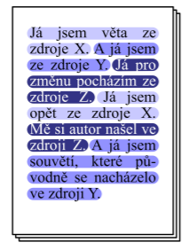
Typy plagiátorství
Mozaikové plagiátorství
Přebírání ucelených částí práce bez uvedení odkazu na původní zdroj myšlenky nebo uvedení takovým způsobem, který znemožňuje posoudit rozsah takto přebíraných částí.
Pokud například student zkopíruje několik odstavců slovo od slova bez uvozovek a odkaz na zdroj uvede až na konec zkopírované části, není jasný rozsah přebíraného textu.
Obdobný problém je, pokud je odkaz uveden pouze na začátku kapitoly, přitom daná kapitola z tohoto zdroje čerpá na více místech. Další formou plagiátorství je tzv. mozaikové plagiátorství, spočívající v kompilaci krátkých úseků textu převzatých z různých zdrojů.
Pokud student neuvede odkaz u každé převzaté části, jedná se o plagiátorství, i kdyby všechny použité zdroje uvedl v seznamu literatury.
FOLTÝNEK, Tomáš a a kol., 2020. Jak předcházet plagiátorství ve studentských pracích: Příručka pro akademické pracovníky [online]. Praha: Karolinum [cit. 2021-10-23]. ISBN 978-80-246-4786-9. Dostupné z: https://karolinum.cz/data/book/24082/9788024647869%20Foltynek%20-%20Jak%20predchazet%20plagiatorstvi.pdf

Slide 41
Typy plagiátorství
Práce na zakázku
Je samozřejmě výlučným právem původního autora poskytnout souhlas k využití svého díla bez povinnosti jej jako autora uvádět. To ale nic nemění na tom, že pokud takové dílo vydáváme za své, dopouštíme se plagiátorství.
Příkladem je tzv. contract cheating (neboli akademický ghostwriting), kdy si student nechá vypracovat práci někým jiným, typicky za úplatu, a původní autor dává souhlas k tomu, aby u díla nebylo uvedeno jeho jméno.
Student, který se pod takové dílo podepíše, se pak dopouští plagiátorství. Contract cheating je tedy forma plagiátorství, která sice neporušuje autorský zákon, ale je přestupkem proti dobrým mravům a akademické etice, a podle vysokoškolského zákona tedy i důvodem pro možné vyloučení ze studia či odebrání již získaného titulu. Velkým rizikem contract cheatingu je, že podvádějící je následně snadno vydíratelný skutečným autorem textu, zprostředkující firmou nebo jiným subjektem, který o podvodu ví.
FOLTÝNEK, Tomáš a a kol., 2020. Jak předcházet plagiátorství ve studentských pracích: Příručka pro akademické pracovníky [online]. Praha: Karolinum [cit. 2021-10-23]. ISBN 978-80-246-4786-9. Dostupné z: https://karolinum.cz/data/book/24082/9788024647869%20Foltynek%20-%20Jak%20predchazet%20plagiatorstvi.pdf

Slide 42
Stát hasí podezření, že nový graf je plagiát. Taková data nemáme, přiznal Dušek
Notes:
https://www.seznamzpravy.cz/clanek/neopsali-jsme-ho-brani-chytra-karantena-graf-duskova-slova-ji-potapi-117870
Plagiování je i přebírání dat bez uvedení zdroje či vydávání dat za vlastní.
Jeden z uživatelů Twitteru upozornil na to, že tabulka vytvořená týmem chytré karantény v ČR je takřka identická s tou, kterou už viděl v anglickém jazyce před měsícem. Sestavila ji Texaská lékařská asociace. Kromě změny jazyka je v tabulkách několik málo rozdílů. Jedním z nich je například opačné řazení rizik nebo vynechání některých aktivit. V české verzi například chybí návštěva pláže, protože v Česku žádná není. Ladislav Dušek, šéf Ústavu zdravotnických informací a statistiky, který má data v týmu chytré karantény na starosti navíc řekl: „My tady ta data nemáme“. Nelze podle něj takto konkrétně říct, zda se někdo nakazil na fotbalovém hřišti, nebo při venčení psa.

Slide 43
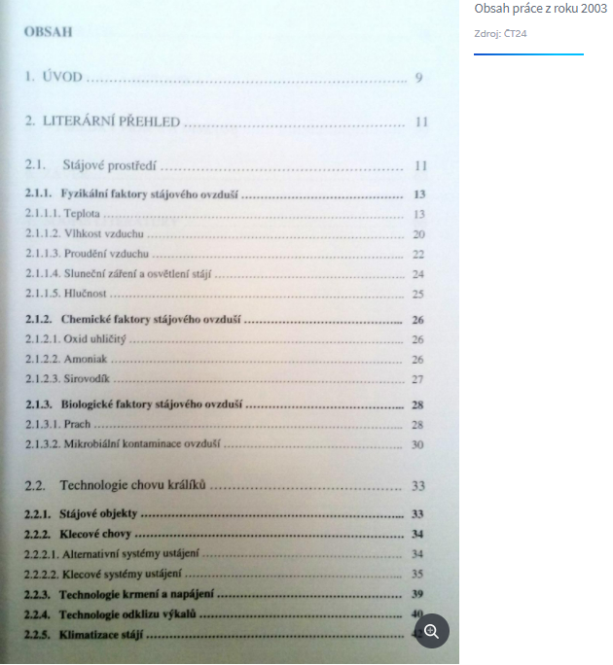
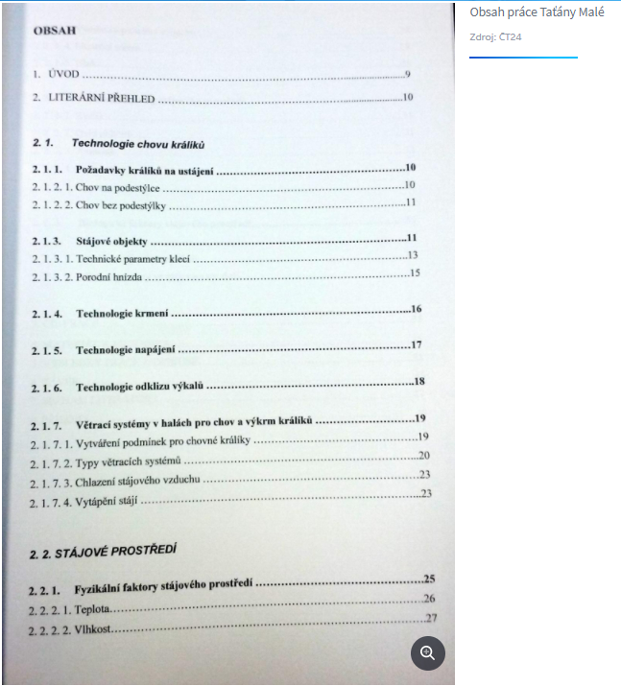
Co je v práci ministryně Malé špatně? Stejné věty, opsaná kapitola, chybně zkopírovaná tabulka
Notes:
Ministryně spravedlnosti Taťána Malá (ANO) v r. 2018 čelila podezření z plagiátorství. Po kritice diplomové práce z Panevropské vysoké školy v Bratislavě se nesrovnalosti objevily i u jejího druhého textu. Ten obhájila na Mendelově univerzitě v Brně. Téma: mikroklimatické podmínky v chovu králíků. Části teoretického bloku se velmi podobají jiné, o dva roky starší práci. Rektorka brněnské univerzity Danuše Nerudová připustila, že práce Malé je z dnešního hlediska zčásti plagiátem. „V teoretické části diplomové práce paní ministryně opisovala, je to plagiát. Co se týká výsledků měření, statistiky a závěru, je ta práce zcela originální a přináší nové výsledky.“
Ministryně spravedlnosti Taťána Malá odmítla situaci komentovat. České televizi v úterý zrušila již předem domluvený rozhovor. Její vyjádření ČT zaslal Andrej Babiš: „Lidé mě varovali, že po mně novináři půjdou, ale že kvůli mému angažmá na ministerstvu spravedlnosti začnou detailně studovat 13 let starou práci o králících, to jsem popravdě nečekala. Ovšem nemám problém si ji kdykoliv obhájit, stejně jako to budu dělat u svých kroků a rozhodnutí na postu ministryně.“

Slide 44
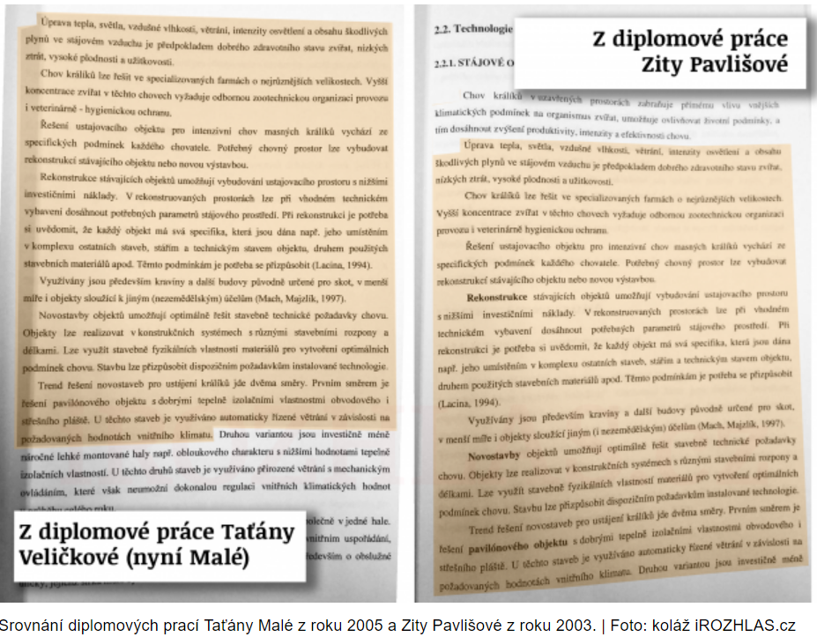
Co je v práci ministryně Malé špatně? Stejné věty, opsaná kapitola, chybně zkopírovaná tabulka
Notes:
Ministryně spravedlnosti Taťána Malá (ANO) v r. 2018 čelila podezření z plagiátorství. Po kritice diplomové práce z Panevropské vysoké školy v Bratislavě se nesrovnalosti objevily i u jejího druhého textu. Ten obhájila na Mendelově univerzitě v Brně. Téma: mikroklimatické podmínky v chovu králíků. Části teoretického bloku se velmi podobají jiné, o dva roky starší práci. Rektorka brněnské univerzity Danuše Nerudová připustila, že práce Malé je z dnešního hlediska zčásti plagiátem. „V teoretické části diplomové práce paní ministryně opisovala, je to plagiát. Co se týká výsledků měření, statistiky a závěru, je ta práce zcela originální a přináší nové výsledky.“
Ministryně spravedlnosti Taťána Malá odmítla situaci komentovat. České televizi v úterý zrušila již předem domluvený rozhovor. Její vyjádření ČT zaslal Andrej Babiš: „Lidé mě varovali, že po mně novináři půjdou, ale že kvůli mému angažmá na ministerstvu spravedlnosti začnou detailně studovat 13 let starou práci o králících, to jsem popravdě nečekala. Ovšem nemám problém si ji kdykoliv obhájit, stejně jako to budu dělat u svých kroků a rozhodnutí na postu ministryně.“

Slide 45
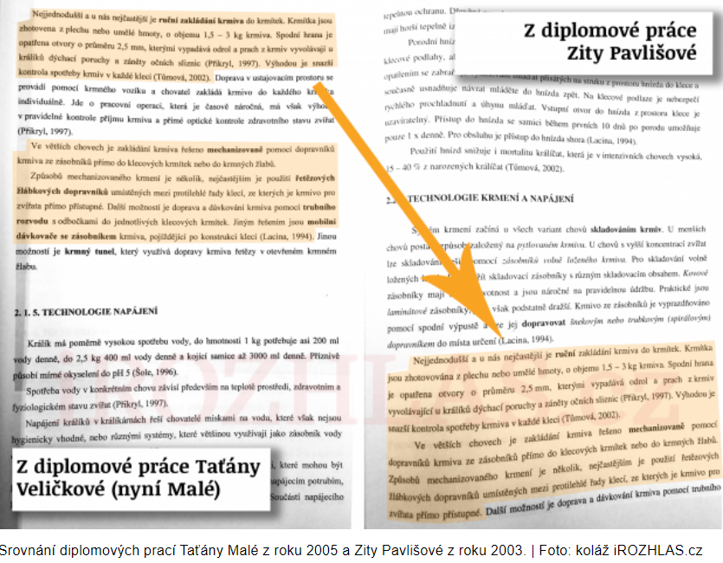
Co je v práci ministryně Malé špatně? Stejné věty, opsaná kapitola, chybně zkopírovaná tabulka
Notes:
Ministryně spravedlnosti Taťána Malá (ANO) v r. 2018 čelila podezření z plagiátorství. Po kritice diplomové práce z Panevropské vysoké školy v Bratislavě se nesrovnalosti objevily i u jejího druhého textu. Ten obhájila na Mendelově univerzitě v Brně. Téma: mikroklimatické podmínky v chovu králíků. Části teoretického bloku se velmi podobají jiné, o dva roky starší práci. Rektorka brněnské univerzity Danuše Nerudová připustila, že práce Malé je z dnešního hlediska zčásti plagiátem. „V teoretické části diplomové práce paní ministryně opisovala, je to plagiát. Co se týká výsledků měření, statistiky a závěru, je ta práce zcela originální a přináší nové výsledky.“
Ministryně spravedlnosti Taťána Malá odmítla situaci komentovat. České televizi v úterý zrušila již předem domluvený rozhovor. Její vyjádření ČT zaslal Andrej Babiš: „Lidé mě varovali, že po mně novináři půjdou, ale že kvůli mému angažmá na ministerstvu spravedlnosti začnou detailně studovat 13 let starou práci o králících, to jsem popravdě nečekala. Ovšem nemám problém si ji kdykoliv obhájit, stejně jako to budu dělat u svých kroků a rozhodnutí na postu ministryně.“

Slide 46
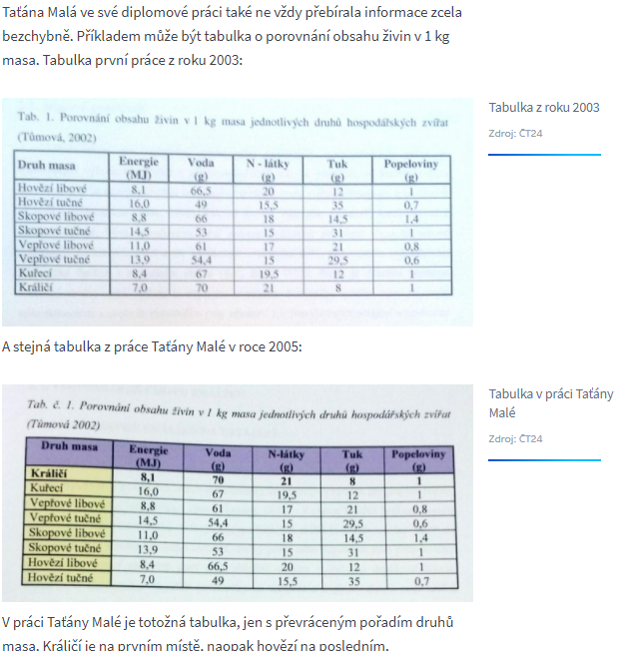
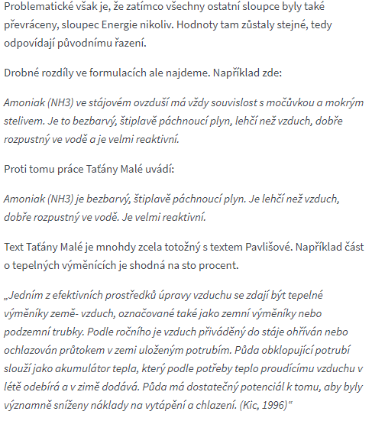
Co je v práci ministryně Malé špatně? Stejné věty, opsaná kapitola, chybně zkopírovaná tabulka
Notes:
Ministryně spravedlnosti Taťána Malá (ANO) v r. 2018 čelila podezření z plagiátorství. Po kritice diplomové práce z Panevropské vysoké školy v Bratislavě se nesrovnalosti objevily i u jejího druhého textu. Ten obhájila na Mendelově univerzitě v Brně. Téma: mikroklimatické podmínky v chovu králíků. Části teoretického bloku se velmi podobají jiné, o dva roky starší práci. Rektorka brněnské univerzity Danuše Nerudová připustila, že práce Malé je z dnešního hlediska zčásti plagiátem. „V teoretické části diplomové práce paní ministryně opisovala, je to plagiát. Co se týká výsledků měření, statistiky a závěru, je ta práce zcela originální a přináší nové výsledky.“
Ministryně spravedlnosti Taťána Malá odmítla situaci komentovat. České televizi v úterý zrušila již předem domluvený rozhovor. Její vyjádření ČT zaslal Andrej Babiš: „Lidé mě varovali, že po mně novináři půjdou, ale že kvůli mému angažmá na ministerstvu spravedlnosti začnou detailně studovat 13 let starou práci o králících, to jsem popravdě nečekala. Ovšem nemám problém si ji kdykoliv obhájit, stejně jako to budu dělat u svých kroků a rozhodnutí na postu ministryně.“

Slide 47
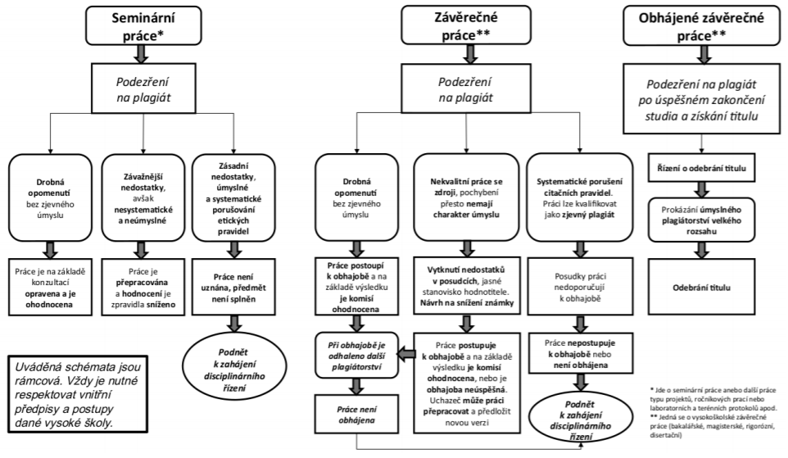

Slide 48
Doporučení
Dodělávat citace nakonec – špatně!
Neukládejte si pouze adresy, vytvořte si rovnou celou citaci!
Používejte nástroje, ale kontrolujte je!
http://citace.fsv.cuni.cz
http://knihovna.fsv.cuni.cz/jak-citovat

Slide 49
Ke studiu
FSV UK
http://knihovna.fsv.cuni.cz/rady-navody-materialy
Stručně k normě:
https://sites.google.com/site/novaiso690/
Akademická etika:
https://www.akademickaetika.cz/
Podrobné:
FOLTÝNEK, Tomáš a a kol., 2020. Jak předcházet plagiátorství ve studentských pracích: Příručka pro akademické pracovníky [online]. Praha: Karolinum [cit. 2021-10-23]. ISBN 978-80-246-4786-9. Dostupné z: https://karolinum.cz/data/book/24082/9788024647869%20Foltynek%20-%20Jak%20predchazet%20plagiatorstvi.pdf
KRATOCHVÍL, Petr. et al. Metodika tvorby bibliografických citací. [online]. 2. rev. vyd. Brno: Knihovna univerzitního kampusu MU a Ústřední knihovna PřF MU, 2011 [cit. 2012-10-30]. Dostupné z: http://is.muni.cz/do/rect/el/estud/prif/ps11/metodika/web/ebook_citace_2011.html
BIERNÁTOVÁ, Olga. Bibliografické citace [online prezentace]. 2011 [cit. 2012-12-17]. Dostupné z: http://www.slideshare.net/KnihovnaUTB/bibliografick-citace-9439910
Typografický tahák
typographic_cheatsheet_1_1.indd (benes-michl.cz)

